Slide 1
Открытый урок литературного чтения во 2 классе.
А.С. Пушкин «Сказка о рыбаке и рыбке».
Учитель начальных классов – Муравьёва Ольга Николаевна,
МБОУ «Михайловская средняя школа», 2015 г.

Slide 2
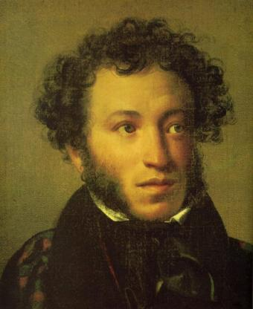
Александр Сергеевич Пушкин-великий русский поэт.
БЛИЦ – ОПРОС:
-Когда родился А.С.Пушкин?
-Где? На какой улице?
-Сколько всего сказок написал А.С.Пушкин?
-Когда написана «Сказка о рыбаке и рыбке»?
-Сюжет сказки основан на…?

Slide 3
В какую сказку мы попали?
Вышли мы на берег моря,
ходят волны на просторе,
Рыбка в море уплывает,
только хвостиком виляет.

Slide 4
Прослушивание аудиозаписи сказки. Словарная работа.

Slide 5
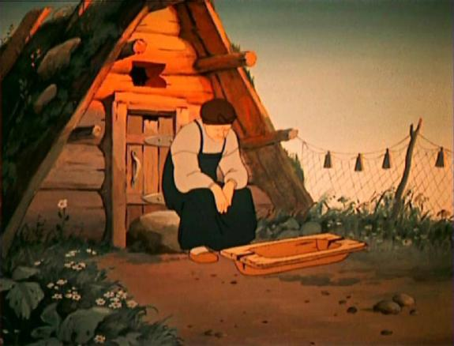
Землянка - углублённое в землю жилище

Slide 6
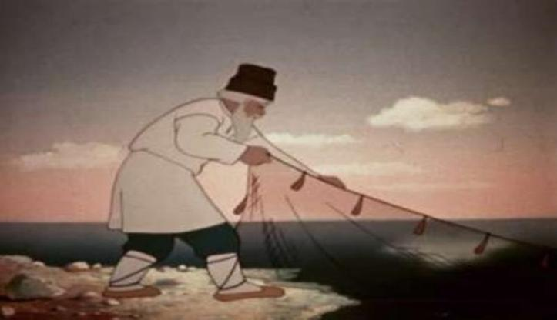
Невод - большая рыболовная сеть

Slide 7
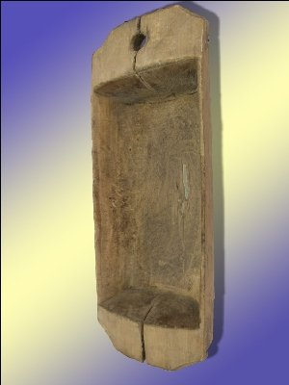
Корыто — открытая продолговатая ёмкость.

Slide 8
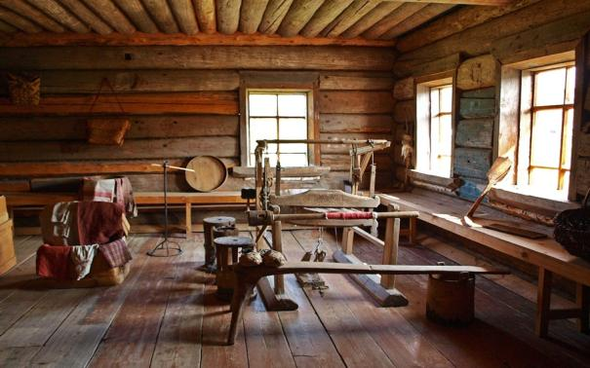
Светёлка (помещение) — небольшая комната, обычно в верхней части жилья.

Slide 9
Словарная работа:
«Была на посылках»- прислуживала, находилась в подчинении.
Перечить – возражать, спорить.
Простофиля – глупый человек.
Невежа – грубый, невежливый человек.
Откуп – плата за что-то.

Slide 10
Бояре – в старой России богатые землевладельцы, знатные, наделённые особыми правами приближённые царя . Столбовое дворянство — в дореволюционной России представители дворянских родов, относившиеся к древним потомственным дворянским родам.

Slide 11
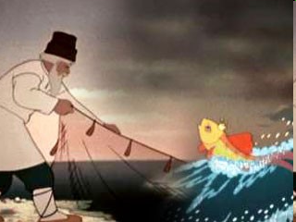
Сколько раз закидывал старик невод?
С чем пришел невод в первый раз?
С чем пришел невод во второй раз?
С чем пришел невод в третий раз?

Slide 12
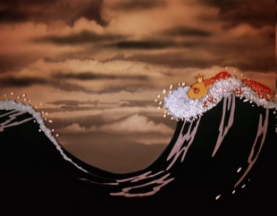
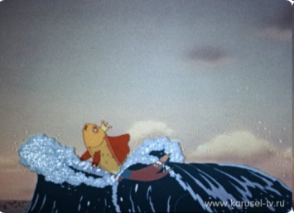
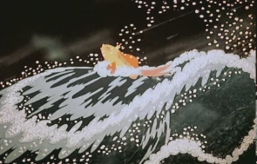
Сколько раз менялось море?
Как в сказке отзывалось море на жадность старухи?

Slide 13
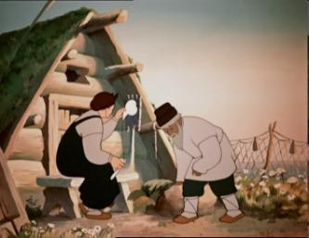
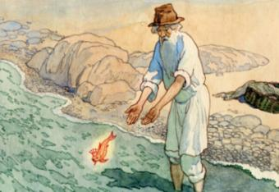
Продолжите строчки.
Жил старик со своею старухой
У самого........
Отпустил он рыбку золотую
И сказал ей:…….

Slide 14
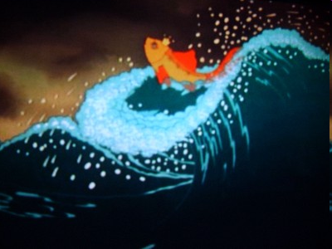
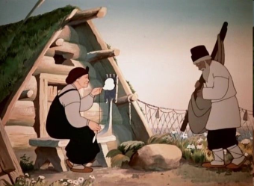
Приплыла к нему рыбка. Спросила:……..
Старик ловил неводом рыбу,
Старуха ……

Slide 15
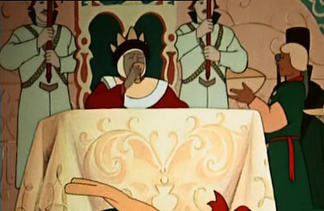
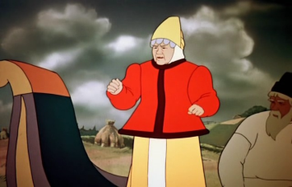
Исправьте ошибки (расположи желания старухи по порядку)

Slide 16
Какое желание старухи рыбка не выполнила? Почему? Найдите отрывок из сказки.

Slide 17
Найдите строчки в сказке, относящиеся к иллюстрациям

Slide 18
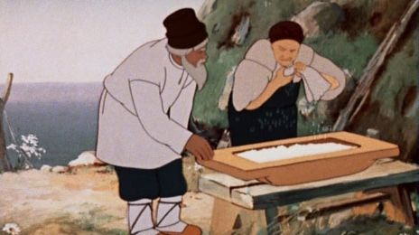

Slide 19
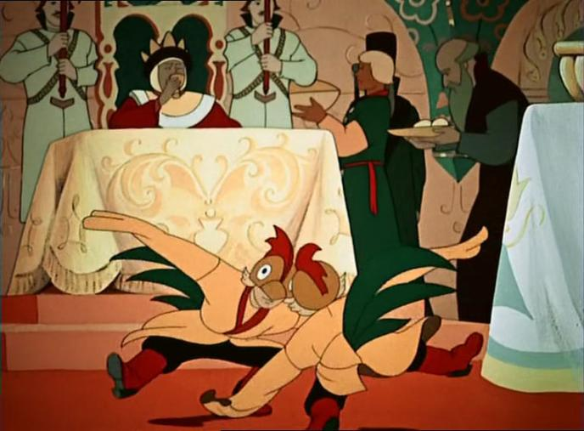

Slide 20
Расскажите, почему рыбку можно назвать
доброй, благодарной, справедливой.

Slide 21
Соотнесите основную мысль
сказки с пословицами:
Ненасытному всё мало.
Много захочешь – последнее потеряешь
Много желать – добра не видать.
Жадность всякому горю начало.

Slide 22
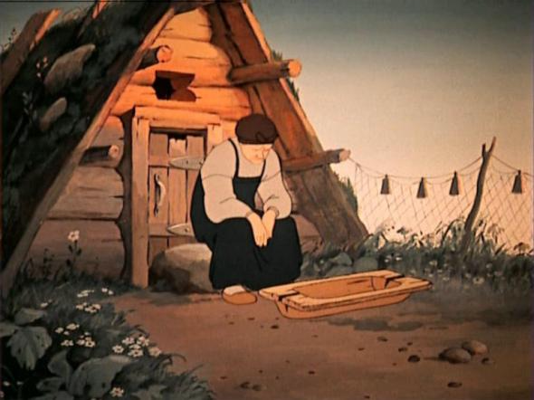
Объясните выражение
«остаться у разбитого корыта».

